Slide 1
B12 EKSİLKİĞİ ANEMİSİ
İNT. DR. KADER AŞCIOĞLU-333771
AİLE HEKİMLİĞİ AD

Slide 2
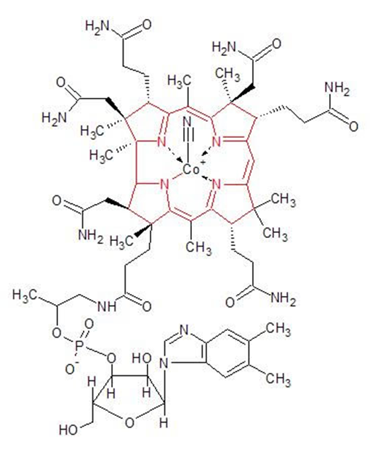
VİT B12 korrin(tetrapirol) halka yapısına sahip merkezinde kobalt iyonu bulunan,suda çözünen bir vitamindir.

Slide 3
İnsanda 2 koenzim formu görev almaktadır:
*homosistein metiyonin metilkobalamin metil H4 folat H4 folat
*metilmalonil coA süksinil coA deoksiadenozil kobalamin

Slide 4
Karaciğerde önemli oranda depo edilir.
*Total vücut deposu besinle alınan miktara göre değişmekle birlikte:2-5 mg
*Günlük ihtiyaç:2 mikrogram(erişkin)
*Depo edilen B12nin yarı ömrü:400 gün
*Depo edilen B12 vücudumuzun 3-4 yıllık ihtiyacını karşılayabilmekte.

Slide 5
VİTAMİN B12
 | Vitamin B12 =Cobalamin
Kaynağı | Hayvansal gıdalar
Pişirme | Az etkilenir
Minimum günlük ihtiyaç | 1-2 mikrogram
Depo | 2-5 mg (2-4 yıl)
Absorbsiyon | Terminal ileum
Notes:
FOLİK ASİT B9 VİTAMİNİ

Slide 6
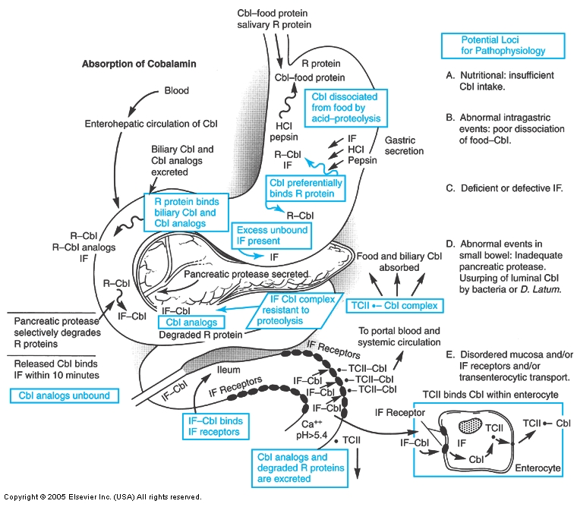
B12 VİTAMİNİ EMİLİMİ
Notes:
R PROT=HAPTOCORRİN=tRANSKOBALAMİN1 (görevi B12 vitaminini mide asidi ve sindirm sistemi enzimlerinden korumaktır)
TCII:gerçek taşıyıcıdır total b12 vitaminin %30 kadarını taşır
TCIII: nötrofillerde sentezlenir, net görevi bilinmez

Slide 7
B12 VİTAMİN EKSİKLİĞİ NEDENLERİ
Malabsorbsiyon (en sık nedeni pernisyöz anemi) Pernisyöz anemi:Otoimmün gastrit (%20-50) 10-50/100.000 insidans sensitivite-spesifite:APCA %50-70;%90, sensitive-spesifite Anti İF %90;%50 Gastrektomi (%5-35) İBH: Terminal ileum absorbsiyon kusuru Terminal ileum rezeksiyonu Pankreatik yetersizlik: R proteinin B 12’den ayrılamaması Kör barsak sendromu: Bakteriyel çoğalma Konjenital IF eksilkliği Diphylobothrium latum enfeksiyonu Alım eksikliği Vejeteryanlar Vejeteryan annelerin beslediği bebekler Herediter absorbsiyon-Transport bozuklukları Trasnkobalamin eksikliği İmerslund-Grasbeck sendromu İlaçlar (b12 absorbsiyonunu bozarak) Neomisin, metformin, PPI

Slide 8
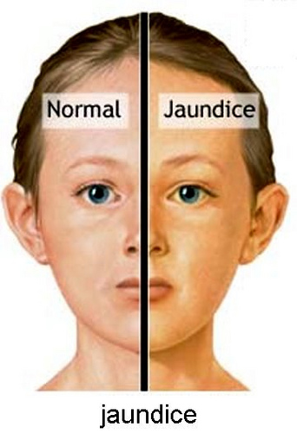
BELİRTİ VE BULGULAR
Anemiye bağlı;
- halsizlik,yorgunluk
- solukluk(limon sarısı renk)
- subikter
(inefektif eritropoeze bağlı yükselen indirekt bilirubinin etkisiyle)

Slide 9
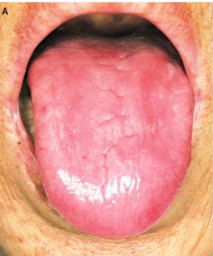
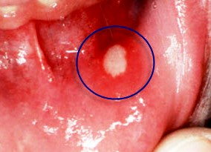
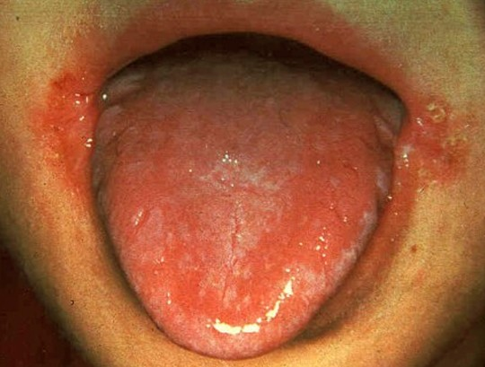
Dilde papilla atrofisi,düz,parlak kızarık,ağrılı dil(hunter dili), angüler cheilitis, aftöz stomatit
Pansitopeni görülebilir:lökopeniye bağlı infeksiyonlar, trombositopeniye bağlı peteşiler gelişebilir.
Hiperhomosisteinemiye bağlı ateroskleroz ve tromboza yatkınlık olabilir.

Slide 10
B12 EKSİKLİĞİ NÖROLOJİK BULGULAR
Parestezi
Hafıza kaybı
Uyuşma
zayıflık
Pozisyon ve titreşim aıgısının bozulması nedeniyle el becerisi kaybı
Kol ve bacaklarda simetrik nöropati
Bacaklarda kollardan daha ağırlıklı semptom ve bulgular vardır
Parapleji, spastisite, klonus, inkontinans, demans
Sinir demyelinizasyonuna bağlı dorsal ve lateral spinal kolonların subakut dejenerasyonu sonucu
Anemi veya makrositoz olmadan da nörolojik bulgular olabilir

Slide 11
LABORATUVAR BULGULARI
1. Tam kan sayımı:
  Makrositer anemi (MCV↑, RDW↑)
  Lökosit ve trombosit N/↓,ilerleyen dönemlerde pansitopeni
Eşlik eden demir eksikliği anemisi, talasemi taşıyıcılığı veya inflamatuvar hastalıkların bulunması halinde normositer veya mikrositer değerler görülebilir.

Slide 12
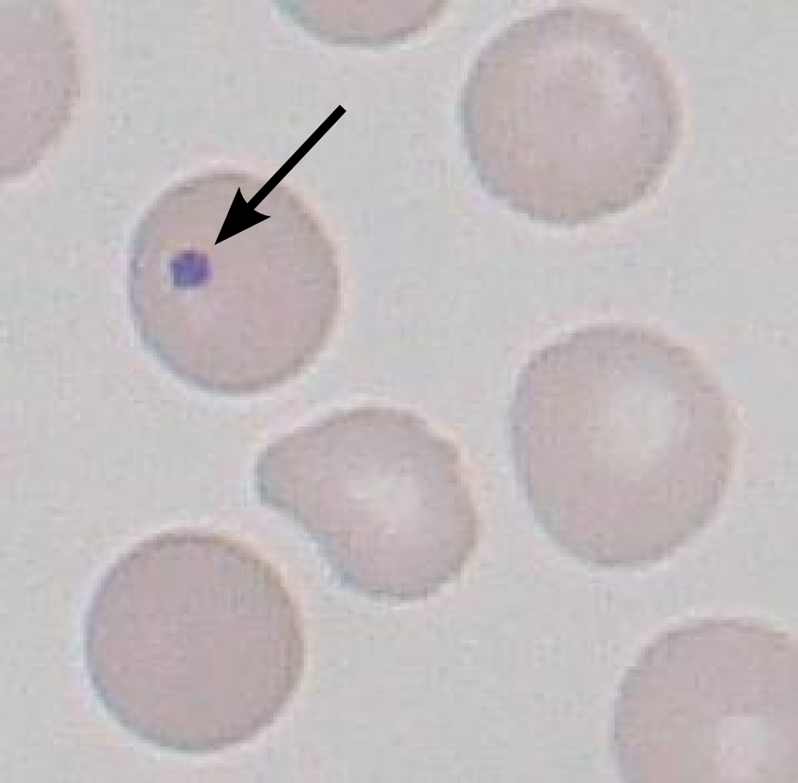
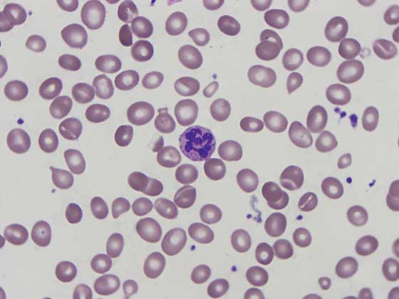
2. Periferik kan yayması:
  Makroovalositoz, anizositoz, poikilositoz,
  Nötrofillerde hipersegmentasyon(100 granülositte, 1 tane 6 loblu veya ≥ 5 tane 5 loblu nötrofil görülmesi)
  Howell jolly cisimleri(B12,folat eksiklikleri,splenektomi,MDS,ağır hemolitik anemilerde görülebilen bazofilik boyanan DNA kalıntıları)

Slide 13
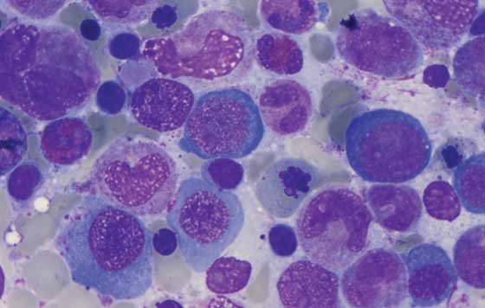
3. Retikülosit sayısı: Başvuruda ↓(normoblastlar retikülosite dönüşmeden yıkıldığı için)
4. Kemik iliği yayması: Megaloblastik hematopoez (mavi ilik)
5. Biyokimya:Laktat dehidrogenaz, indirekt bilirubin yüksekliği(inefektif eritropoeze bağlı olarak),serum homosistein yüksekliği,serum demir ve ferritin düzeylerinin yüksekliği görülebilir.

Slide 14
B12 EKSİKLİĞİNDE TEDAVİ
 | Vitamin B12
Tedavi şekli | İntramuskuler-oral?
Doz | 1000 mikrogram
Başlangıç tedavisi | 2-3 hafta her gün
İdame tedavisi | 1000 mikrogram 1-3 ayda bir
Proflaksi | Pernisyöz anemili annelerin bebekleri Vegeteryanlar Total gastrektomi Terminal ileum rezeksiyonu 5 yıldan uzun PPI Kronik pankreatit

Slide 15
Tedavi cevabı
Tedaviye yanıt çok iyidir, hızlı semptomatik düzelme görülür.
Hematopoez (Kİ düzelme), LDH, İD bilirubin 1-2 gün içerinde normale döner
Ortalama 5-8 gün içinde retikülosit krizi saptanır
Hemoglobin 1 hf sonra yükselmeye başlar 4-8 hf da normale döner
Lökosit ve trombosit sayısı 1 hf sonra normale döner
Hipersegmentasyon 2 hf içerisinde normale döner
Nöropati 3-12 ay da düzelir

Slide 16
TEŞEKKÜRLER

